Slide 1
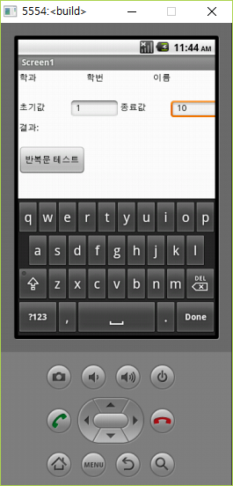
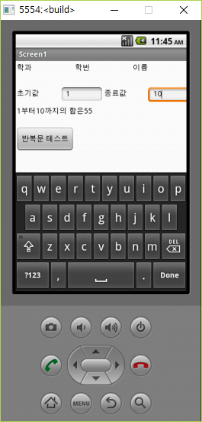
제어 블록
‘제어블록’ 예제 4
아래의 예제를 작성해 보세요. (프로젝트명: ex11_4)
- 초기값과 종료값을 입력한 후, 반복문 테스트 버튼을 클릭하면 합이 출력
- 지역변수, while문 사용

